Slide 1













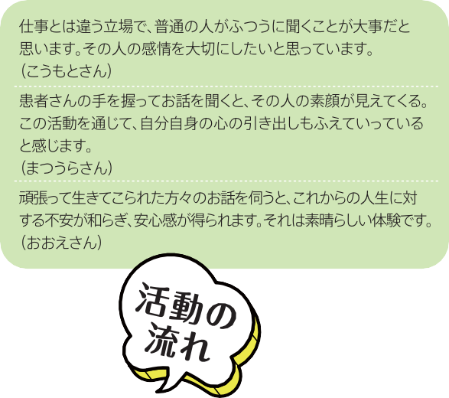




















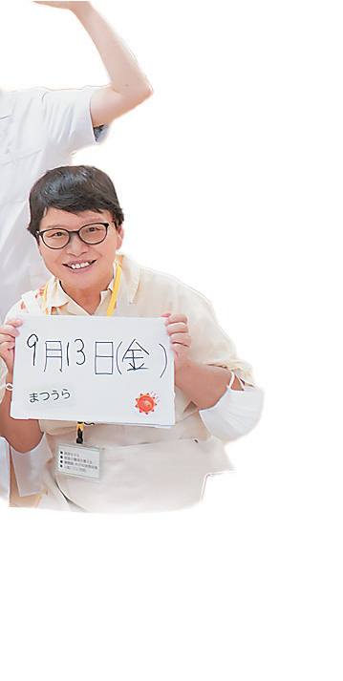



































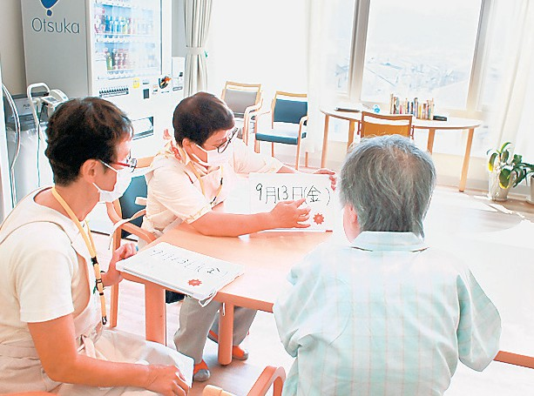


くわみず病院 師長室 竹丸恵子
電話番号 096-381-8743
※お電話は平日9時～17時の間にお願いします。

Slide 2











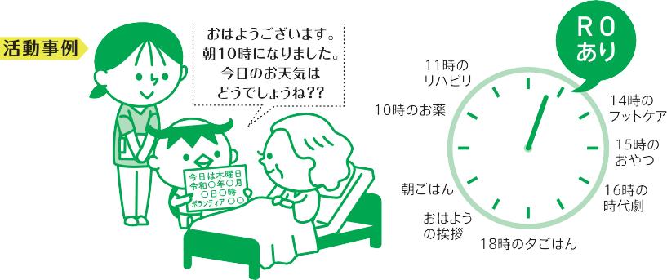


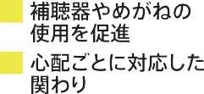

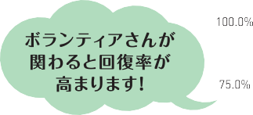
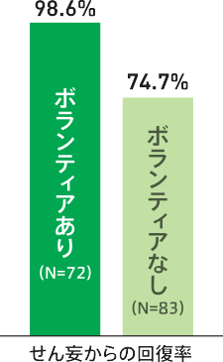
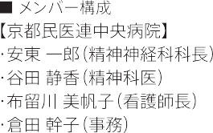






ただいま準備中です
6月より順次開始予定です
☆まずはお電話ください♪
病院受付を予定しています
講座： くわみず病院内会議室
活動場所：病棟内の病室又は談話室
連絡先： くわみず病院 師長室 竹丸恵子
電話番号：096-381-8743

